Slide 1
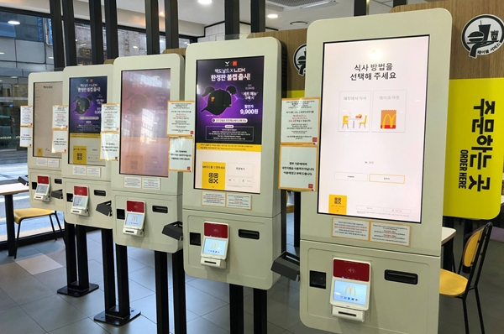
Team A 금융
OpenCV를 활용한
고연령 맞춤형 키오스크 시스템

Slide 2

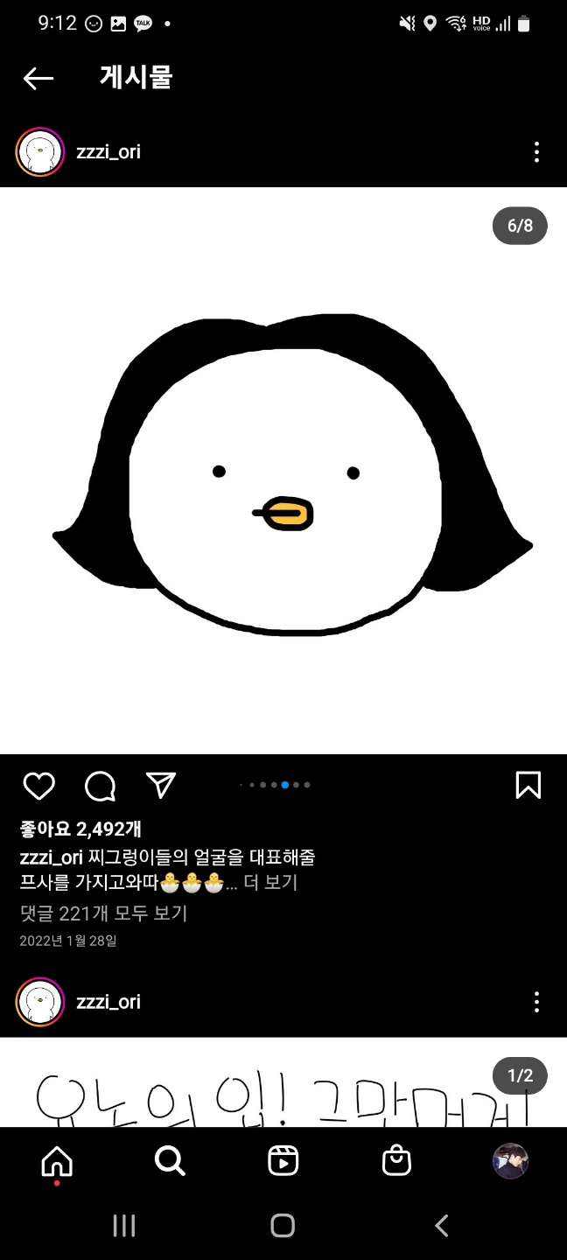



INTRO
원동진
#AA #PM #기획
최희철
#DA #기술설계 #개발
손미연
#DA #기술설계
윤대호
#TA #개발
채규비
#AA #기획 #PPT

Slide 3
CONTENTS
Ⅰ
프로젝트 개요
제안 배경 및 필요성
목적 및 방향성
서비스 구상도
II
개발
기술 개요
데이터
데모 시연
III
활용
1. 활용 방안

Slide 4
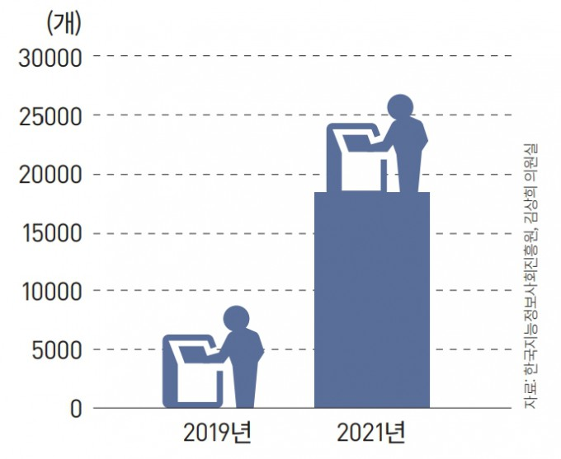
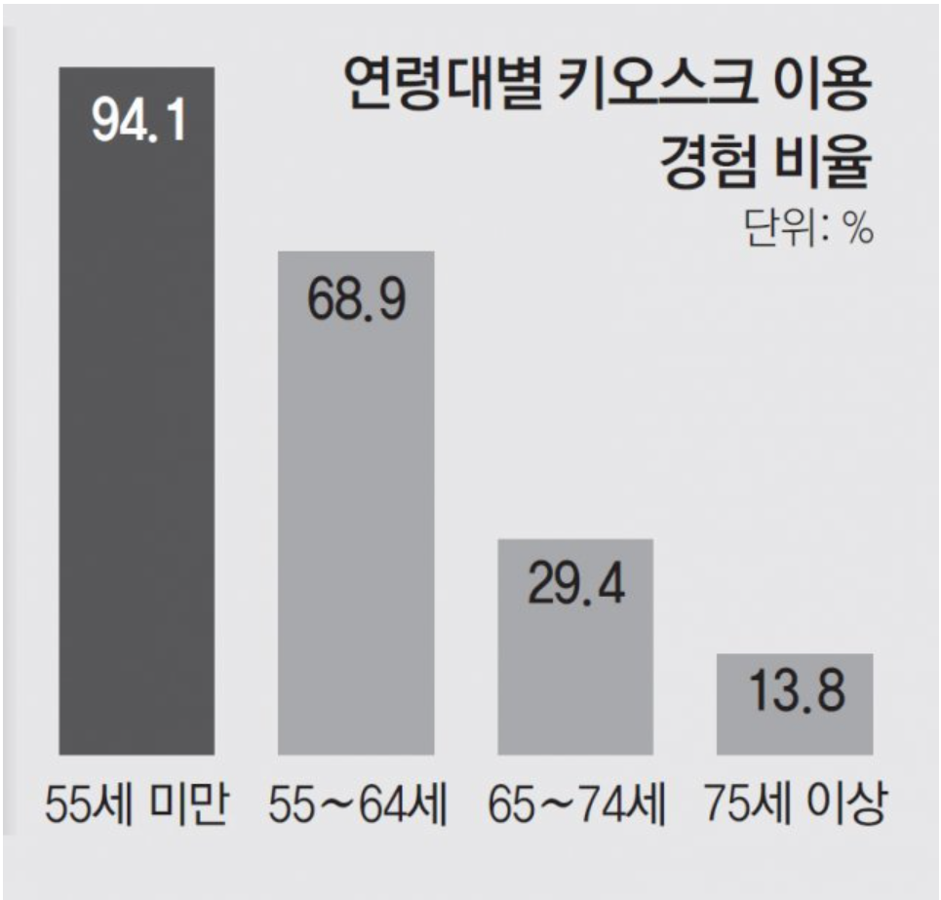
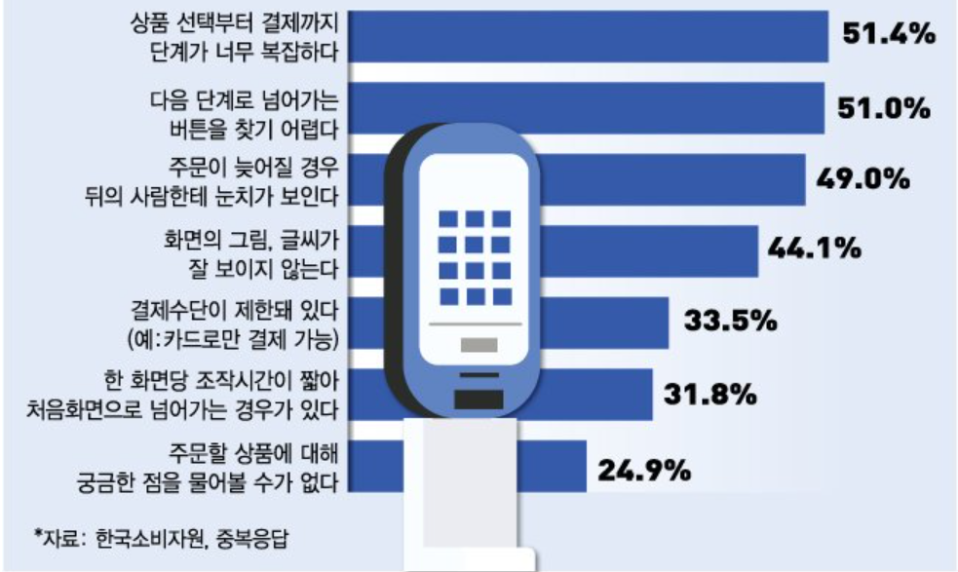
Ⅰ. 프로젝트 개요
01. 제안 배경 및 필요성
인건비 상승 및 COVID-19 등으로 오프라인 매장의 키오스크 설치율 증가 추세
고연령을 위한
키오스크 시스템
간소화 필요
65세 이상 고연령의 키오스크 이용 경험은 절반 이하
키오스크 시스템의 복잡성으로 키오스크 사용에 고연령 어려움 경험
[최근 2년 키오스크 설치 현황]
[ 고연령의 키오스크 이용 경험 현황]
[ 고연령(65세 이상) 키오스크 이용 불편사항]
상품 선택부터 결제까지
단계가 너무 복잡하다
다음 단계로 넘어가는
버튼을 찾기 어렵다
3배 이상
증가
이용 경험
절반 이하
화면의 그림, 글씨가
잘 보이지 않는다

Slide 5
Ⅰ. 프로젝트 개요
02. 목적 및 방향성
AS-IS
실시간 얼굴 인식을 활용한 고연령 맞춤형 키오스크 시스템 도입
TO-BE
연령층 무시 일관적인 시스템
고연령 맞춤형 시스템 도입
메뉴 선택 → 결제 과정 복잡
결제 프로세스 간소화
외래어, 브랜드 용어 남용
우리말로 대체
메뉴 설명 부재
간략한 메뉴 설명 추가
“ 고연령도 쉽게 사용 가능한 위드 실버 키오스크 시스템 ”

Slide 6
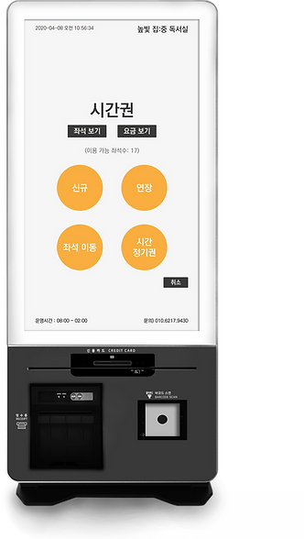
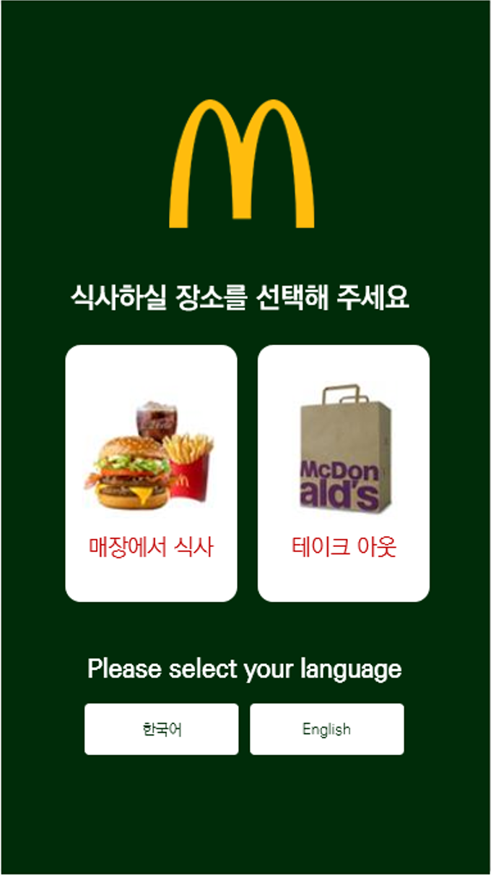

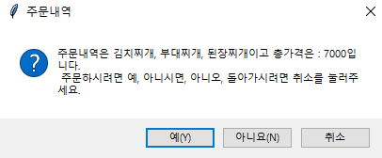


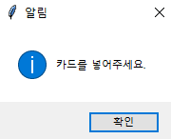
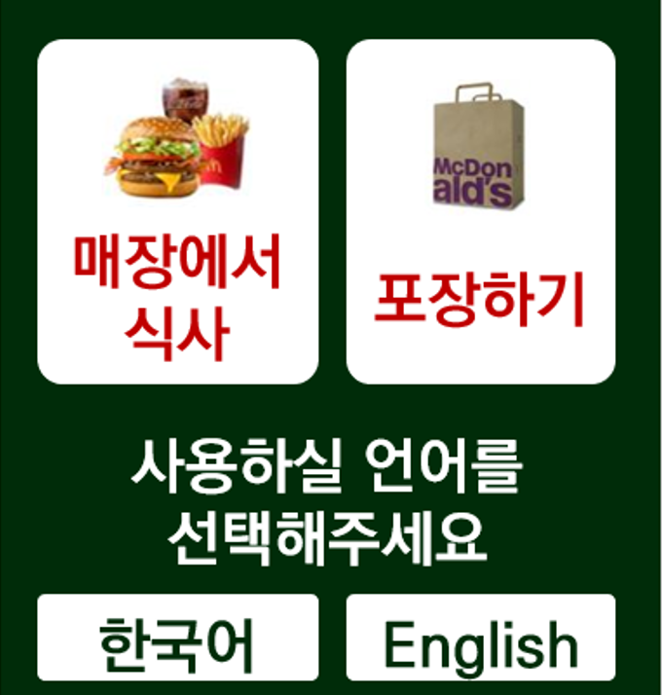

Ⅰ. 프로젝트 개요
03. 서비스 구상도
실시간 얼굴 인식
성별 및 연령 분류
50대 미만
메뉴 선택·결제
Female(20~28)
50대 이상
Male(50~61)

Slide 7
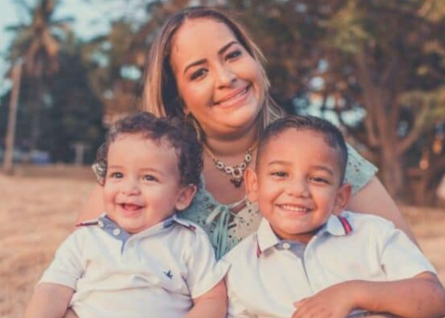
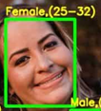
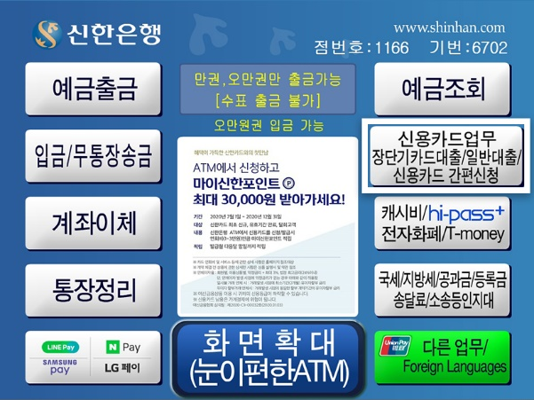
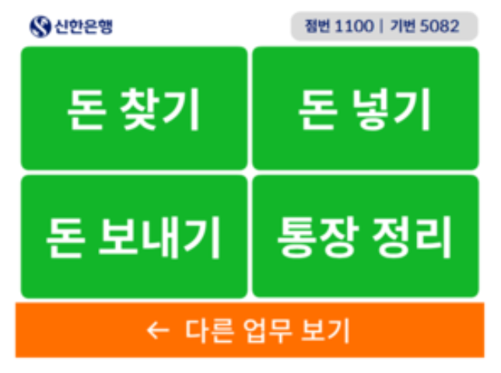
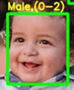
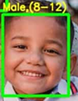
II. 개발
01. 기술 개요
실시간 얼굴 인식
성별 및 연령 분류
화면 확대 자동 전환
화면 확대 실행
사전 훈련된
하르 캐스케이드 분류기
사전 훈련된
성별 분류기와 연령 분류기
고연령으로 인식할 경우
맞춤형 시스템으로 전환
쉬운 용어 및 큰 글씨 등
보기 쉬운 화면으로 실행
openCV
CascadeClassifier(xml)
readNet(
‘age_net.caffemodel’, ‘deploy_age.prototxt’)
readNet(
‘gender_net.caffemodel’, ‘deploy_gender.prototxt’)
Tkinter
tkFont
cv2.resize

Slide 8
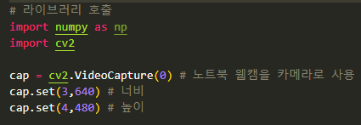
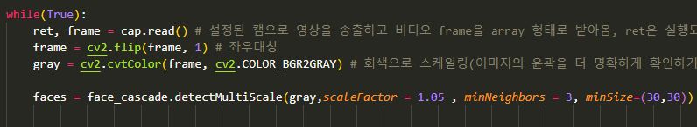
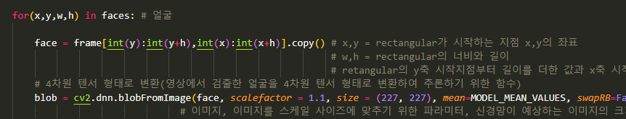
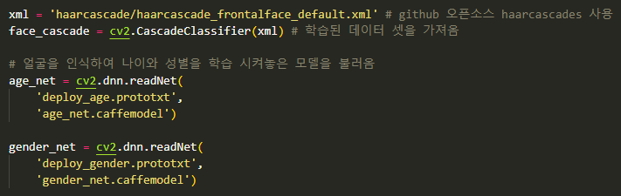
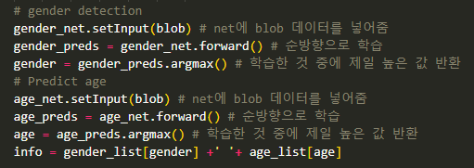
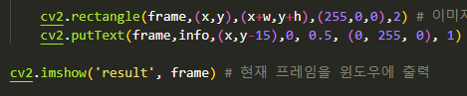
II. 개발
실시간 얼굴 인식을 통한 성별/연령 분류
02. 데이터
실시간 이미지 인식을 위한 웹 카메라 설정
인식된 이미지 값 반환 후 회색으로 스케일링
이미지 값(array)을 4차원 Tensor 형태로 변환
사전 학습된 이미지 데이터, 성별/나이 분류 모델
이미지 값에서 성별 및 연령대 구별
실시간 영상에 인식된 얼굴과 정보 제공

Slide 9
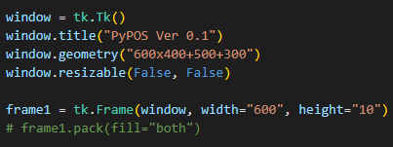
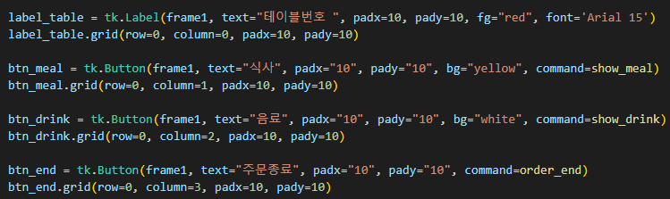
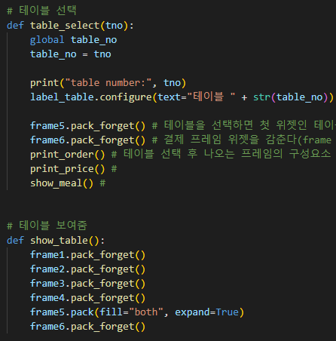
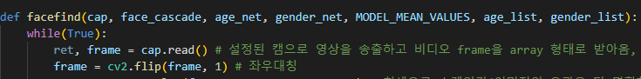
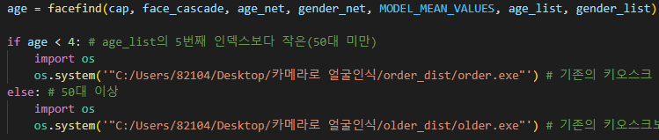
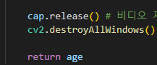
II. 개발
키오스크 시스템 화면 구현 및 실시간 연령 분류 모델과 연동
02. 데이터
키오스크 화면 구현 라이브러리 설정
키오스크 화면 구성 내부 설정
설정된 내부 구성요소에 기능 부여
실시간 얼굴 인식 코드를 함수로 제작
If문을 이용하여 연령에 맞는 키오스크 파일 실행

Slide 10
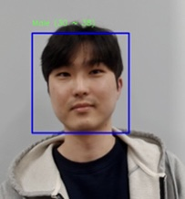
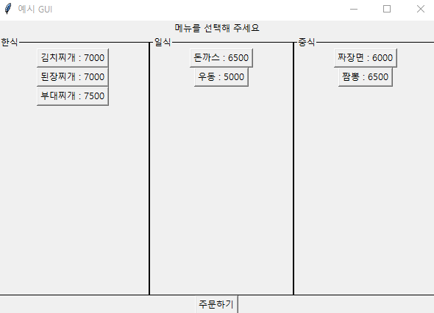
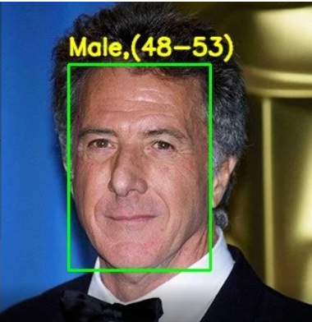
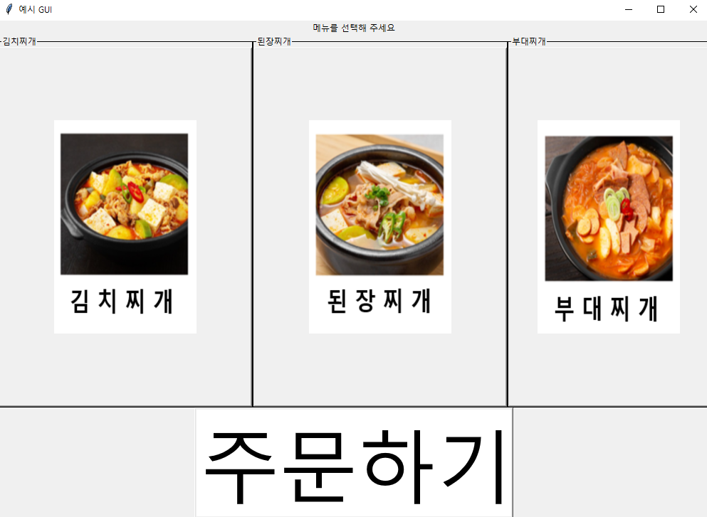
II. 개발
03. 데모 시연
50세 미만
변경 전
<결제 화면>
50세 이상
변경 후

Slide 11
III. 활용

Slide 12
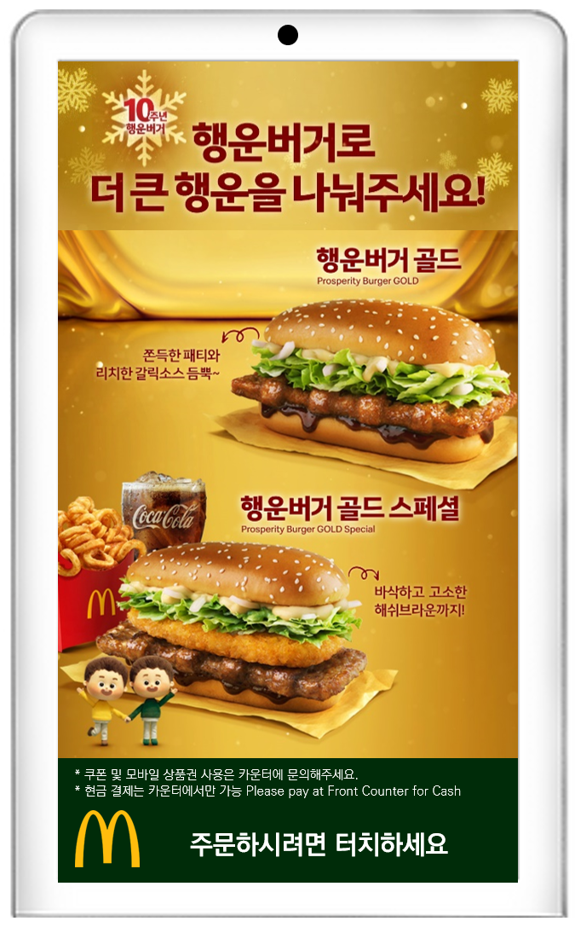
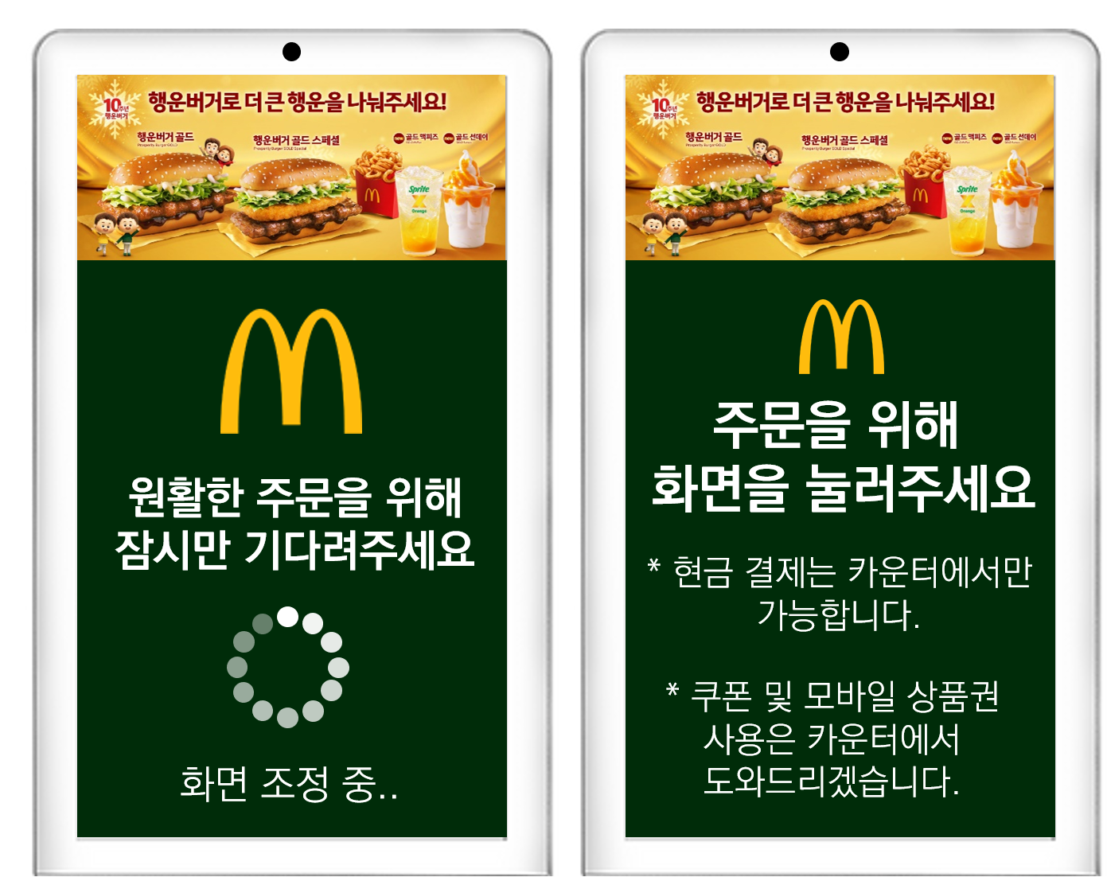
III. 활용
연령별 맞춤 키오스크 적용 예시 - 맥도날드
01. 활용 방안
초기 키오스크 화면
고연령으로 인식할 경우 키오스크 화면
키오스크 내
얼굴 인식 카메라
도입 및 활용하여
소비자 연령대 확인

Slide 13
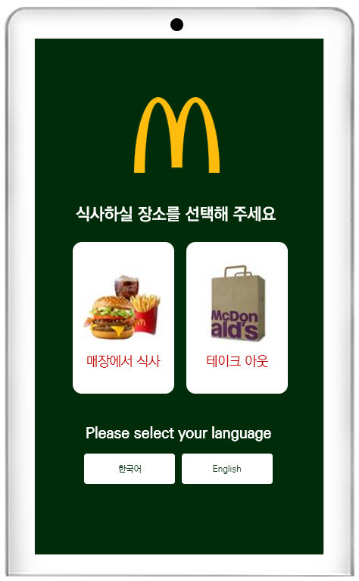
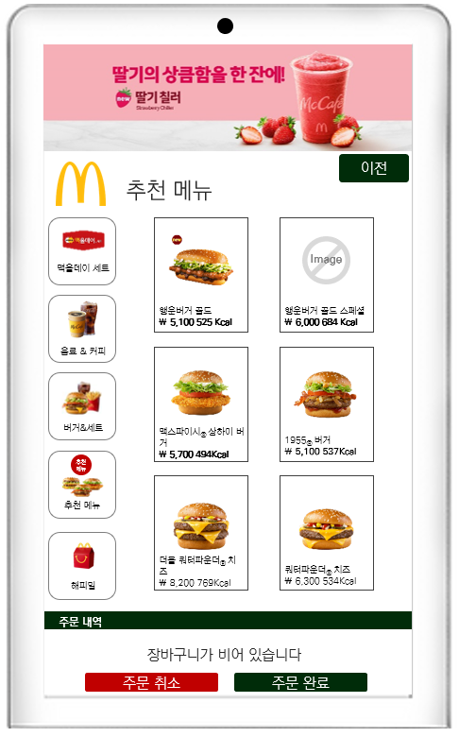
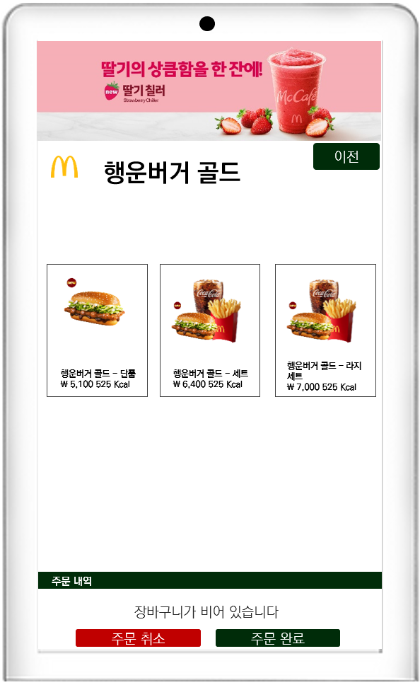
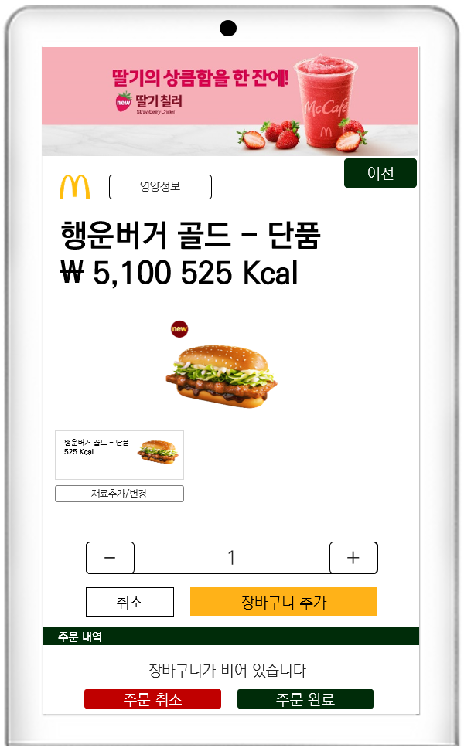
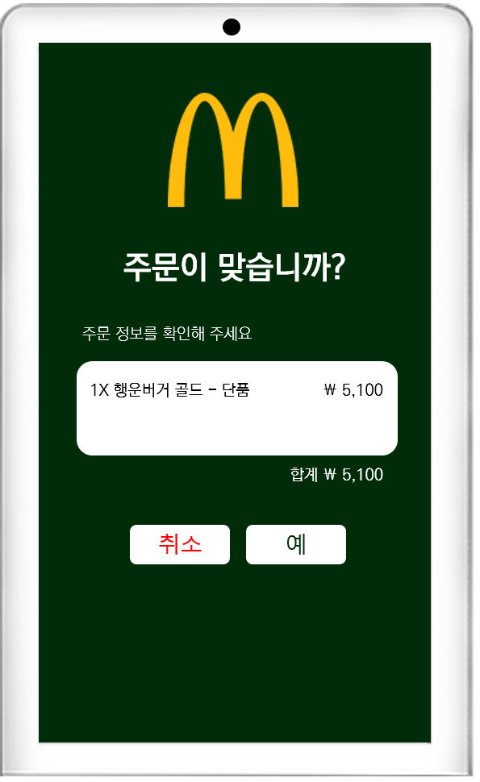
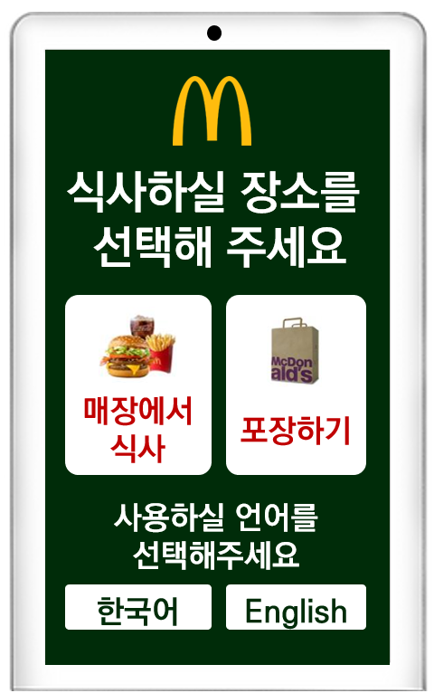
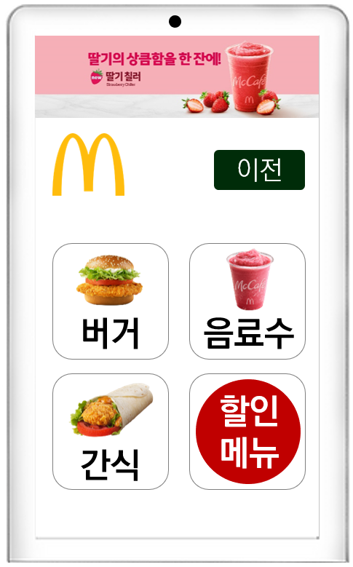
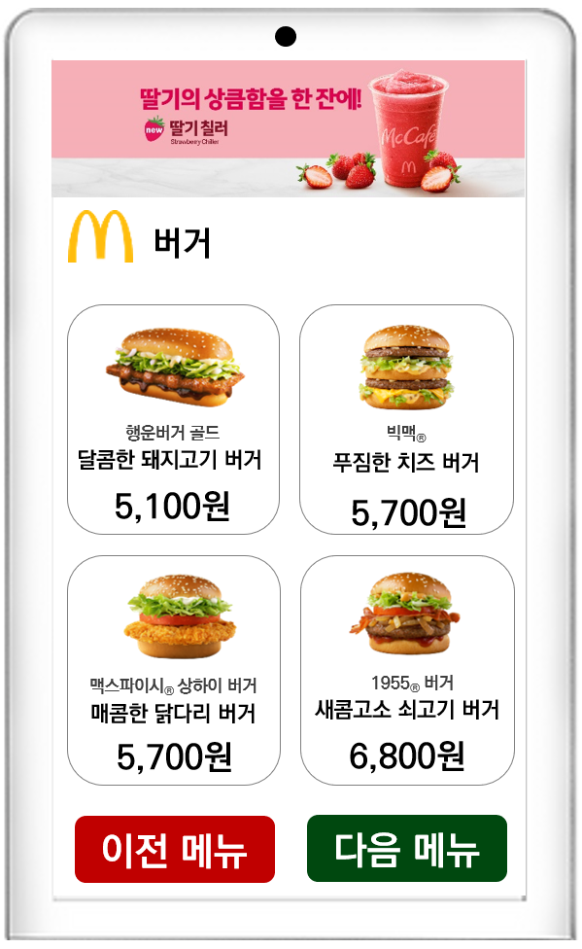
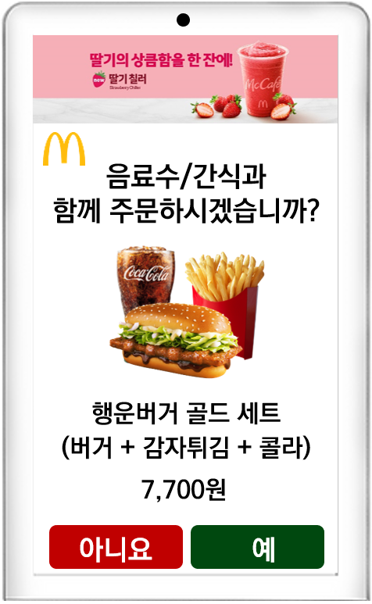
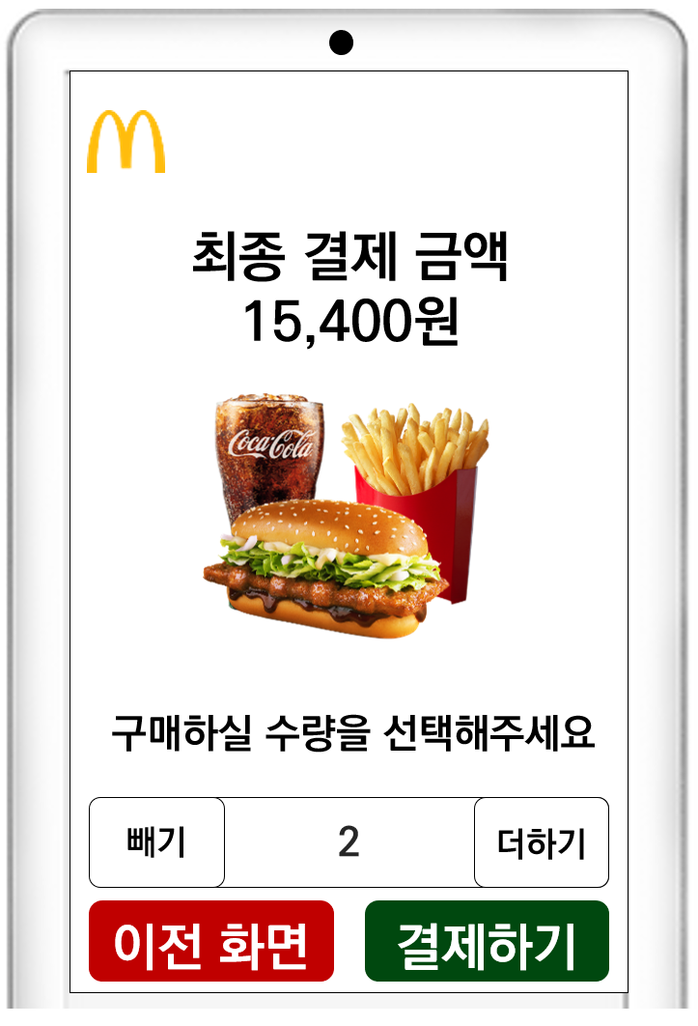
III. 활용
연령별 맞춤 키오스크 적용 예시 - 맥도날드
01. 활용 방안
초기 화면
메뉴 화면
사이즈 선택
장바구니 추가
결제
변경
전
글씨 확대,
불필요한 외래어 삭제
메뉴판 간소화, 간략한 메뉴 설명 추가
주문 방법의 간편화 및 불필요한 장바구니 시스템 삭제
변경
후
삭제

Slide 14
Q & A

Slide 15
E.O.D

